Slide 1


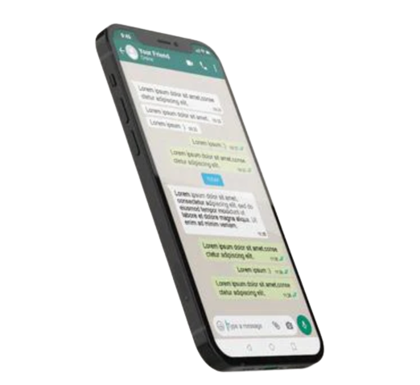

Whatsapp Booking Assistant
by Creative Assemblers

Slide 2
Lösung
Intuitive Terminvereinbarung in natürlicher Sprache in vertrauter WhatsApp-Umgebung
Automatisierte Bearbeitung in höchster Qualität mit 24/7 Verfügbarkeit und schnellem Feedback

Slide 3
Vorteile
Unternehmen
Kunden
Einfache Integration
Intuitive Kommunikation
Automatisierung
Keine Registrierung
Kundenzufriedenheit+
Schnelles Feedback

Slide 4
Ideal Für
Dienstleister, bei denen Terminvereinbarungen erforderlich sind wie zBsp: Massage/Beauty Salons, Fitness Trainer / Kurse, Arztpraxen, Autowerkstätten, Beratung, etc

Slide 5
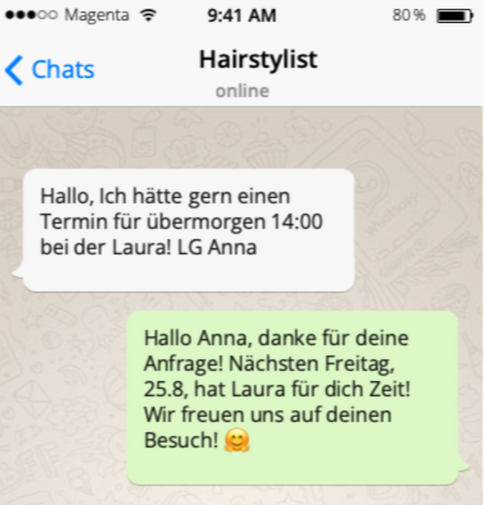







Case Study

Slide 6
Funktionen
Abwicklung von Terminanfragen in natürlicher Sprache
Bei Terminkonflikt: Vorschlag von sinnvollen Alternativterminen
Einfache Auskunft von Geschäftszeiten und Anschrift
Stornierung von gebuchten Terminen
Weiterleitung des Chats an Mitarbeiter
Terminarten für verschiedene Zeitfenster und Dienstleistungen
Branchen/Kundenspezifisch anpassbar

